Slide 1
Decentrale regels: Wat is de omgevingsverordening?
Geeft invulling aan de maatschappelijke opgaven. Bevat alle provinciale regels voor de fysieke leefomgeving
Bevat algemene regels of vergunningplichten. Gelden voor iedereen
Kan ook omgevingswaarden bevatten. Gelden alleen voor bestuursorganen die belast zijn met de monitoring en de programmaverplichtingen
Instructieregels gelden alleen voor de bestuursorganen aan wie ze zijn gericht. Instructieregels gelden niet voor burgers en bedrijven

Slide 2
Wat regelen in de Omgevingsverordening?
Onderwerpen die in de omgevingsverordening moet worden opnemen
Verplichte omgevingswaarden (artikel 2.13 Ow)
Regels over onderwerpen waarvoor het rijk instructieregels heeft gesteld
Aanwijzen methode en bestuursorgaan monitoring (artikel 20.2 Ow)
Provincie kan ook andere onderwerpen regelen over de fysieke leefomgeving binnen de provincie. Dit mag alleen onder de volgende voorwaarden:
als het gaat om een provinciaal belang
dit belang niet op een doelmatige en doeltreffende wijze door een gemeente kan worden behartigd
als dit nodig is voor een doelmatige en doeltreffende uitoefening van taken en bevoegdheden

Slide 3
Regels over activiteiten
De provincie kan diverse soorten regels stellen over activiteiten die
gevolgen kunnen hebben voor de fysieke leefomgeving (artikel 4.2
Ow).
De provincie kan regels stellen aan ontgrondingsactiviteiten, lozingsactiviteiten of milieubelastende activiteiten
Provincie kan ook regels stellen over activiteiten die nadelige gevolgen kunnen hebben voor de staat en werking van wegen in beheer bij de provincie.

Slide 4
Ontgrondingsactiviteiten
De provincie kan in de omgevingsverordening regels opnemen over
de ontgrondingsactiviteiten op land, in regionale wateren en in het
winterbed van een rivier in beheer bij het Rijk(artikel 16.9 Bal). Dit
kan alleen als dat doelmatig en doeltreffend is.
Met de regels kan de provincie:
Afwijkende begrenzingen van de vergunningvrije gevallen van artikel 16.7 Bal opnemen
Vergunningvrije gevallen toevoegen naast de opsomming van artikel 16.7 Bal
Vergunningvrije gevallen uitsluiten in afwijking van artikel 16.7 Bal

Slide 5
Lozingsactiviteiten
De provincie kan in haar omgevingsverordening inhoudelijke
voorschriften, vergunningplichten, meldingsplichten en
informatieplichten opnemen.
De provincie kan bijvoorbeeld een vergunningplicht opnemen voor
lozingsactiviteiten van afvalwater of koelwater dat afkomstig is van
milieubelastende activiteiten. Hierbij gaat het om directe lozingen op
een oppervlaktewaterlichaam of zuiveringstechnisch werk (artikel
2.15, lid 2b Bal).
Voorwaarde is dat de provincie de vergunningplicht instelt omdat ze
taken moet uitvoeren op het gebied van beheer van watersystemen
en waterketenbeheer.

Slide 6
Milieubelastende activiteiten
In de omgevingsverordening kan de provincie regels stellen aan
milieubelastende activiteiten. De provincie kan een vergunningplicht
opnemen in de omgevingsverordening (artikel 2.15, lid 2b Bal).
Dit kan alleen als de provincie taken moet uitvoeren wat
betreft het:
voorkomen of beperken van geluidhinder in stiltegebieden
beschermen van de kwaliteit van grondwater in grondwaterbeschermingsgebieden
beheer van watersystemen en zwemwaterbeheer
Notes:
https://aandeslagmetdeomgevingswet.nl/wetsinstrumenten/provincie/omgevingsverordening/regels-activiteiten/#h33f155b3-29fe-440c-ba09-665eeadd82ec

Slide 7
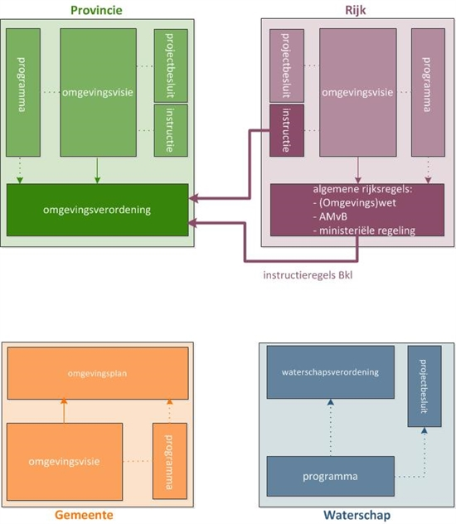
Voorbereiding en procedure
Afstemming met:
Omgevingsvisie (provincie)
Instructies en instructieregels van het Rijk
Participatie
Voorbereidingsprocedure
Milieueffectrapportage
Vaststelling
Digitaal beschikbaar

Slide 8
Waarmee moet de provincie bij de voorbereiding rekening houden?
Afstemming: Een bestuursorgaan moet rekening houden met de taken en bevoegdheden van andere bestuursorganen (artikel 2.2 Ow).
Relatie met provinciale verordening: De omgevingsverordening geeft invulling aan de maatschappelijke opgaven uit de provinciale omgevingsvisie
Participatie: De provincie heeft de vrijheid om de wijze waarop participatie plaatsvindt in te richten naar de specifieke kenmerken van een omgevingsverordening
Voorbereidingsprocedure: Afdeling 3.4 van de Algemene wet bestuursrecht (Awb) geldt voor de voorbereiding van een omgevingsverordening (artikel 16.32 Ow)
Milieueffectrapportage: De omgevingsverordening kan een kader vormen voor projecten die zijn aangewezen in bijlage V van het Omgevingsbesluit (Ob).
Vaststellen: Provinciale Staten stellen de omgevingsverordening vast
Digitale verplichtingen: Als de provincie de omgevingsverordening via het digitaal stelsel omgevingswet wil ontsluiten, dan moet de omgevingsverordening aan standaarden voldoen.
Notes:
https://aandeslagmetdeomgevingswet.nl/wetsinstrumenten/provincie/omgevingsverordening/waarmee-provincie/

Slide 9
Veranderingen
De omgevingsverordening omvat regels over de fysieke leefomgeving die nu onder andere staan in de volgende verordeningen:
de milieuverordening
de planologische verordening
de ontgrondingenverordening
de landschapsverordening
de grondwaterverordening
Notes:
https://aandeslagmetdeomgevingswet.nl/wetsinstrumenten/provincie/omgevingsverordening/wat-verandert-er/

Slide 10
Overgangsrecht
De Invoeringswet Omgevingswet en het Invoeringsbesluit Omgevingswet regelen het overgangsrecht.
Het is de verwachting dat de omgevingsverordeningen klaar zijn op het moment van de inwerkingtreding van de Omgevingswet. In het concept voorstel voor de Invoeringswet Omgevingswet staan daarom geen regels voor het van kracht blijven van bestaande provinciale verordeningen.

Slide 11
Omgevingsverordening in de Omgevingswet
Artikel 2.6: Provinciale staten stellen één omgevingsverordening vast
Artikel 2.8: delegatie
Artikel 2.12: omgevingswaarden provincie
Artikel 2.13: verplichte omgevingswaarden provincie voor watersystemen
Artikel 2.18: provinciale taken voor de fysieke leefomgeving
Artikel 2.22: grondslag algemene instructieregels provincie
Artikel 2.23: inhoud instructieregels provincie
Artikel 2.27: verplichte instructieregels Rijk omgevingsverordening
Artikel 2.43: aanwijzing natuurgebieden en landschappen

